Slide 1
Catan Card Game
Jorge Sánchez Fernández
Mohamed Benkodad
Neftalí García Calero
María Gutiérrez Povedano

Slide 2
Introducción
En la presentación anterior les presentamos un diagrama que nada tiene que ver con el actual.
Tras analizarlo más detenidamente hemos encontrado errores que hemos subsanado y aplicado patrones de diseño que se nos habían pasado por alto.

Slide 3
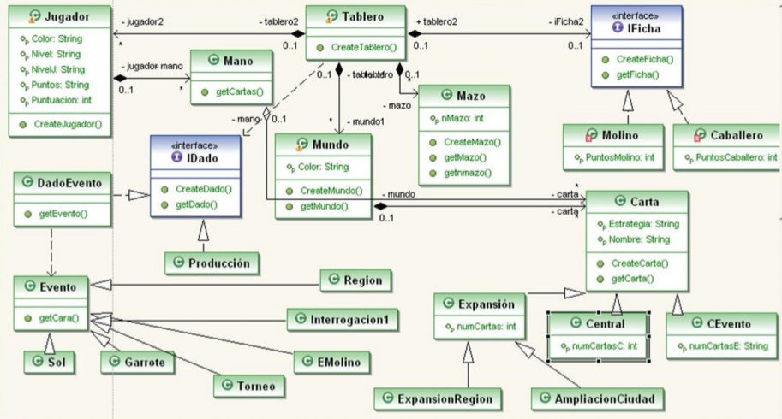
Diagrama Inicial

Slide 4
Cambios más Significativos
Ampliación del Paquete Cartas. Cada carta implementa un tipo diferente de acción por lo que hemos creado una clase por cada una de ella. Con esta nueva jerarquía dejamos abierta la posibilidad de ampliar el juego en un futuro más fácilmente.
Eliminación de la herencia de la Clase DadoEvento con Evento al considerar los eventos como características del dado y no un tipo de Clase DadoEvento.

Slide 5
Cambios más Significativos
Eliminación de la Clase Mano que conectaba con la Clase Mundo y la Clase Jugador. Vimos más conveniente que en la clase jugador haya una lista de cartas de mano.
Eliminación de la relación de la clase Mundo con Tablero al crearse una redundancia en la composición, ya que Tablero se relacionaba con Jugador, Jugador con Mundo y Tablero con Mundo.

Slide 6
Paquete Cartas

Slide 7
Paquete cartas

Slide 8
Paquete Cartas

Slide 9
Paquete Cartas

Slide 10
Paquete Dado

Slide 11
Paquete Fichas

Slide 12
Paquete Partida

Slide 13
Dificultades Encontradas
Identificar las clases que implementaban mismo codigo.
Implementacion de los metodos de algunas clases.
Identificar los patrones de diseño y aplicarlos.
Diferenciar entre herencia, uso de una clase, definicion de interfaces.
Generacion del diagrama UML por parte del eclipse.
Instalacion del plugin de eclipse.
Realizar el trabajo en grupo.

Slide 14
Soluciones
Estudiar mas detenidamente las reglas del juego observando las distintas acciones de cada carta.
Hacer distintas pruebas cuando veíamos distintas alternativas para ver las ventajas e inconvenientes de cada una.
Creación de un repositorio para mayor facilidad en la puesta en común del trabajo que realizaba cada uno.
La implementación de algunos métodos nos ha ayudado a ver algunas funciones repetidas y por tanto, la solución a esto.

Slide 15
FIN

